Slide 1
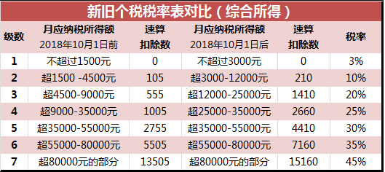
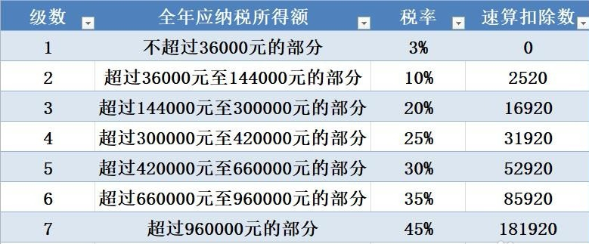
旧版
新版

Slide 2
个人所得税=【（累计计税工资+累计其他工薪收入）-累计起征点-累计专项附加扣除】*税率-速算扣除数-本年已交过税

Slide 3
计税工资={应发额} - {公积金} - {医保} - {失业保险} - {公积金贷款利息} - {养老保险} - {通讯补贴} - {上下班交通补贴} - {职业年金} + {其他计税基数}

Slide 4
例如：
月收入10000：
1月份个税=（10000-5000）*3%-0=150
2月份个税=（20000-10000）*3%-150=150
3月份个税=（30000-15000）*3%-300=150
4月份个税=（40000-20000）*3%-450=150
5月份个税=（50000-25000）*3%-600=150
6月份个税=（60000-30000）*3%-750=150
7月份个税=（70000-35000）*3%-900=150
8月份个税=（80000-40000）*10%-2520-1050=430
9月份个税=（90000-45000）*10%-2520-1480=500
10月份个税=（100000-50000）*10%-2520-1980=500
11月份个税=（110000-55000）*10%-2520-2480=500
12月份个税=（120000-60000）*10%-2520-2980=500

Slide 5
2018税率:（10000*0.1-210）*12=9480
2019税率：150*7+430+500*4=3480

Slide 6
例如：
月收入20000：
1月份个税=（20000-5000）*3%-0=450
2月份个税=（40000-10000）*3%-450=450
3月份个税=（60000-15000）*10%-2520-900=1080
4月份个税=（80000-20000）*10%-2520-1980=1500
5月份个税=（100000-25000）*10%-2520-3480=1500
6月份个税=（120000-30000）*10%-2520-4980=1500
7月份个税=（140000-35000）*10%-2520-6480=1500
8月份个税=（160000-40000）*10%-2520-7980=1500
9月份个税=（180000-45000）*10%-2520-9480=1500
10月份个税=（200000-50000）*20%-16920-10980=2100
11月份个税=（220000-55000）*20%-16920-13080=3000
12月份个税=（240000-60000）*20%-16920-16980=3000

Slide 7
2018税率:（20000*0.2-1410）*12=31080
2019税率：450*2+1080+1500*6+2100+3000*2=19080

Slide 8
正高
例如：
1月份计税工资：14030.45
1月份个税=（14030.45-5000）*3%=270.91
2月份计税工资：14030.45
2月份个税=（14030.45*2-5000*2）*3%-270.91=270.92
3月份计税工资：14030.45
3月份个税=（14030.45*3-5000*3）*3%-541.83=270.91

Slide 9
4月份计税工资：14030.45
4月份个税=（14030.45*4-5000*4）*10%-2520-812.74=279.44
4月其他收入：3200
4月其他收入个税=（14030.45*4+3200-5000*4）*10%-2520-1092.18=320
4月其他收入：1440
4月其他收入个税=（14030.45*4+3200+1440-5000*4）*10%-2520-1412.18=144

Slide 10
5月计税工资：14159.45
5月计税工资=（14030.45*4+3200+1440+14159.45-5000*5）*10%-2520-1556.18=915.95
6月计税工资：14159.45
6月计税工资=（14030.45*4+3200+1440+14159.45*2-5000*6）*10%-2520-2472.13=915.94
12月计税工资：14159.45
12月计税工资=（14030.45*4+3200+1440+14159.45*8-5000*12）*10%-2520-7967=915.94

Slide 11
2018年计税工资：159797.25
2018年个人所得税：14944.75/12=1245.40
2019年计税工资：169397.40
2019年个人所得税：8419.74/12=701.65

Slide 12
例如： 中级
1月份计税工资：5569.96
1月份个税=（5569.96-5000-2000）*3%=-42.90
2月份计税工资：7361.86
2月份个税=（ 5569.96+7361.86 -5000*2-2000*2）*3%=-32.05
3月份计税工资：7361.86
3月份个税=（ 5569.96+7361.86*2 -5000*3-2000*3）*3%=-21.19

Slide 13
4月份计税工资：7361.86
4月份个税=（ 5569.96+7361.86*3 -5000*4-2000*4）*3%=-10.33
4月份计税工资：400
4月份个税=（ 5569.96+7361.86*3+400 -5000*4-2000*4）*3%=1.67
5月份计税工资：7421.86
5月份个税=（ 5569.96+7361.86*3 +7421.86+400-5000*5-2000*5）*3%-1.67=12.65

Slide 14
6月份计税工资：7421.86
6月份个税=（ 5569.96+7361.86*3 +7421.86*2+400-5000*6-2000*6）*3%-14.32=12.66
12月份计税工资：7421.86
12月份个税=（ 5569.96+7361.86*3 +7421.86*8+400-5000*12-2000*12）*3%-90.26=12.65

Slide 15
2018年计税工资：80103.52
2018年个人所得税：2000.66/12=166.72
2019年计税工资：87030.42
2019年个人所得税：101.24/12=8.44

